Slide 1

人工智慧應用實務
劇透神器 劇集重點區間標籤系統
第八組
指導教授:張家瑋
組員:曾廣平、盧靖文、吳盈陵、陳昱霖、施儒宏、林泓諭
Movie Cracker

Slide 2

Contents
01
02
03
04
系統介紹
演算法
介面
結論與心得

Slide 3

01
系統介紹

Slide 4
動機
觀看劇集時總是需要從頭看到尾，耗時費力。
找尋影片素材時，總是找不到合適的片段。

Slide 5


目的
針對劇集進行重點標籤，結合文字探勘之技術，能夠自動擷取出經典台詞
在Windows、Linux環境下能自動快速剪輯出精華片段。

Slide 6
系統介紹
How to do ?
SRT資料前處理
詞句斷詞
先將劇集字幕檔進行斷詞處理，並利用Textrank減少語句，Google API進行情緒分析判斷字幕的情感正負面門檻，找出較具情感波動的時間區間，進而找出最經典的台詞。
再透過輸出時間軸對劇集進行自動剪輯。
最終產生劇集重點精華片段。
利用Textrank減少語句
找出特異點句型
分析情緒正負面門檻
刪除未達門檻的台詞
利用語句所在索引輸出時間軸

Slide 7
02
演算法

Slide 8
實驗設計
假設一:重要的台詞皆是流暢且獨特的，詞彙間的相關度高。 →使用TF-IDF或Textrank
假設二:電影的重要場景通常有劇烈的情緒波動。 →使用自然語言分析

Slide 9
演算法流程
START
STEP 1:載入SRT字幕檔
STEP 2: SRT字幕檔格式化
(python DataFrame)
STEP 3: Textrank關聯分析
STAGE 1
STEP 4:判斷重要度是否大於門檻
刪除(過濾)該句
NO
兩階段演算法流程圖
YES
STEP 5:自然語言情緒分析
STAGE 2
STEP 6:判斷情緒波動是否大於門檻
刪除(過濾)該句(詞)
NO
YES
STEP 7:利用索引找出單詞所在時間軸
STEP 8:自動標註影片重點時間軸
END

Slide 10
Textrank關聯分析
TEXTRANK為關鍵詞提取的演算法，不需其他文章作語料環境僅靠文章本身進行分析，且小樣本也較適合使用TEXTRANK。
對完整句子進行分割，只保留指定詞性的單詞，如名詞、動詞、形容詞，並過濾掉停用詞，經過不斷迭代，每個單詞的得票數都會趨於穩定。
一個單詞的得票數越多，就認為這個單詞越重要。
詞句斷詞處理
計算字詞共現次數
計算每個字詞得分
 | TF-IDF | TEXTRANK
基礎方法 | 詞頻 | pageRank(網頁排名)
語料依賴性 | TF-IDF值依賴於語料環境，具統計上的優勢，能夠預先知道一個詞的重要程度 | 只依賴文章本身
詞語相互關聯性 | 純粹用詞頻來計算一個詞句的得分 | TEXTRANK用到了詞句之間的關聯性 (將相鄰的詞鏈接起來)
迭代數次使分數
趨於收斂
輸出重要字詞

Slide 11
情緒分析
情緒分析可以分析出一段台詞中的情感。
只要輸入文字，對句子中的文字進行分類，判斷出此文字中是「正面」、「中性」或「負面」的情緒，情緒的量多寡及情緒所帶有的強度，並且給出一個分數。
我昨天買了一台照相機，不但外觀漂亮且功能強大
由情緒分析後結果為正面，再給予分數

Slide 12
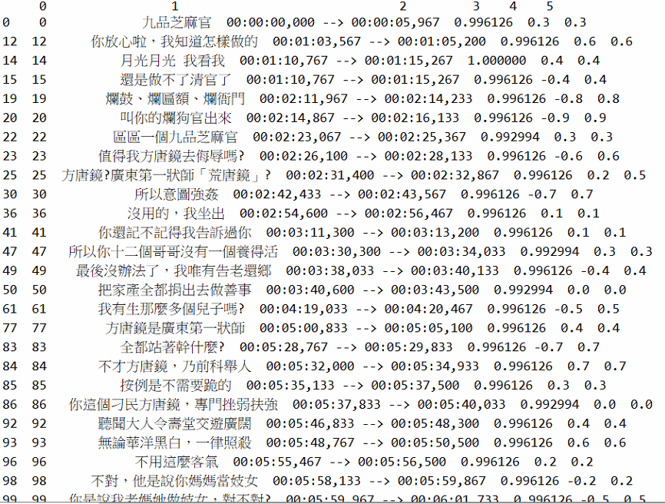
實驗(1/3)
Textrank
情緒正負分數值
情緒正負絕對值
詞頻分析將不必要的詞句進行斷詞。
因情緒演算成本較高，故先經Textrank篩選後，可降低許多計算次數。
此為當Textrank門檻 >0.7，情緒無進行門檻過濾示意圖。
字幕
時間區間

Slide 13
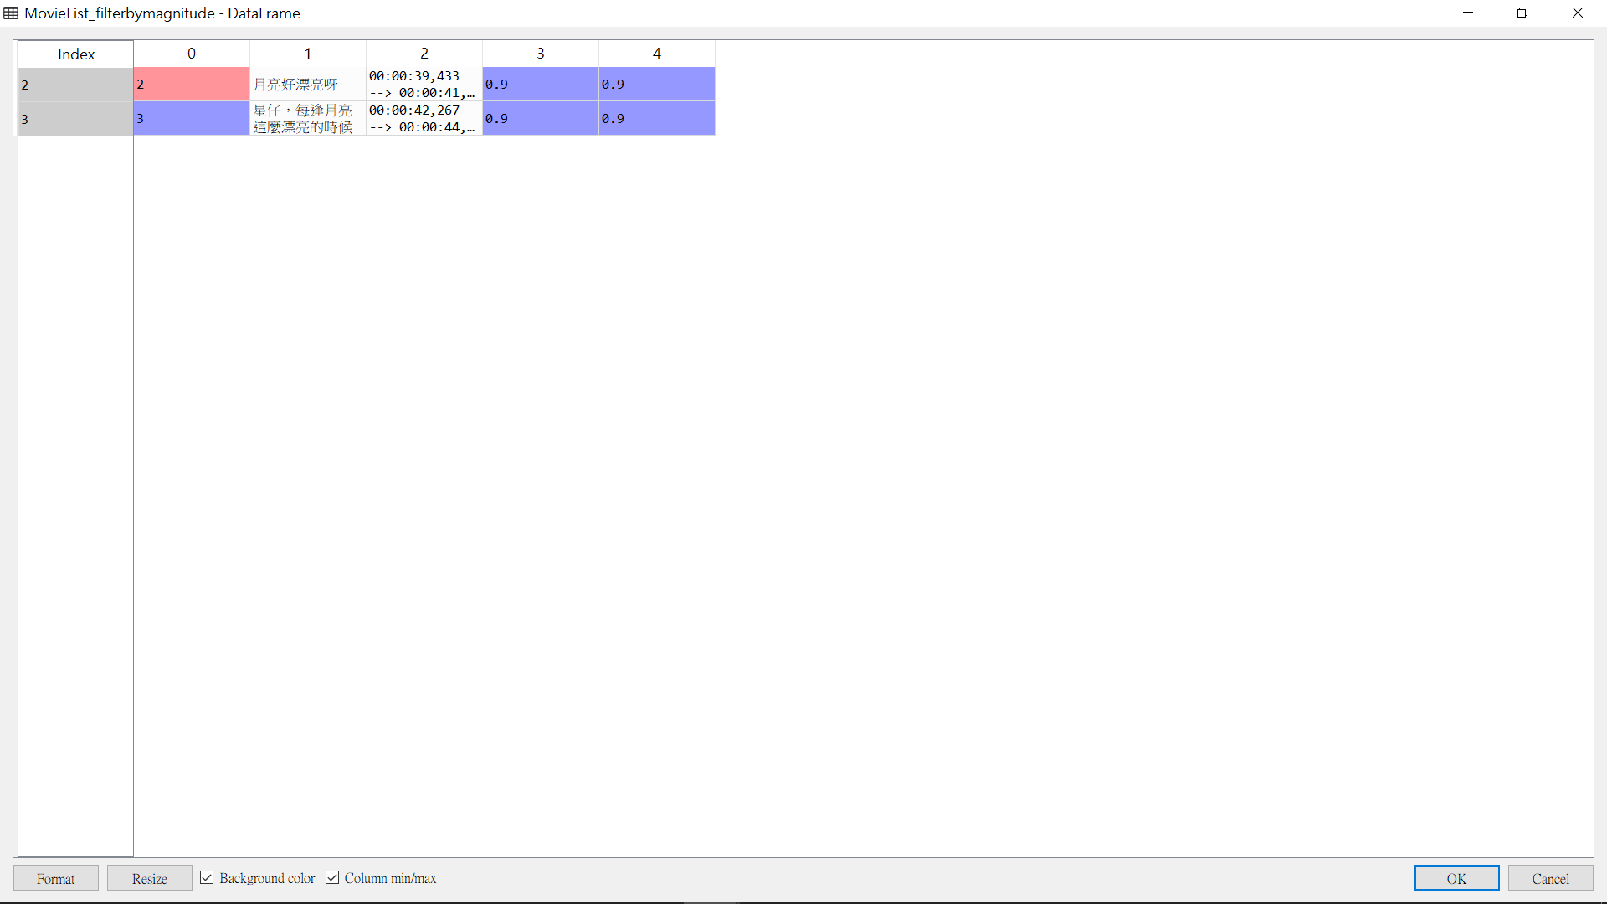
實驗(2/3)
情緒正負分數值
情緒正負絕對值
字幕
時間區間
利用Google自然語言進行情緒分析找出較具情感波動的區間。
利用統計相關性概念，0.7以上屬顯著性相關。
將此概念用於情緒正負絕對值，篩選出0.7以上的台詞，判斷為經典台詞作為重要劇情的片段。

Slide 14
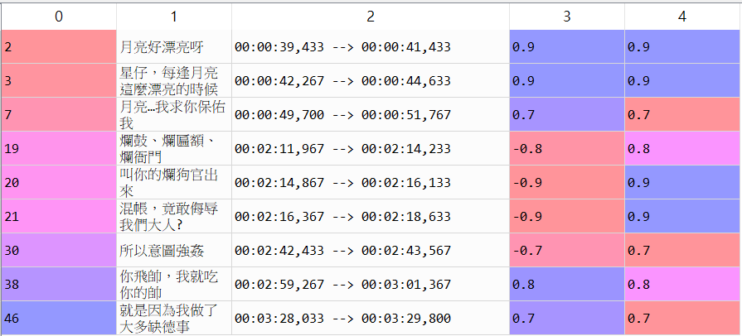
實驗(3/3)
情緒正負分數值
情緒正負絕對值
字幕
時間區間
Google自然語言進行情緒分析時示意圖。
實驗成功將字幕給予情緒正負面分數值，並取絕對值得出較具情緒波動的台詞。

Slide 15
實驗結論
Textrank與Google自然語言分析順序可以置換，但實作面Google API 會產生費用，為了盡量減少使用次數，所以採先經Textrank再進行Google自然語言情緒分析。
經由多部電影實證，利用Textrank可減少將近3/4的台詞，而一部電影總共有1000~2000句台詞 。
初步實驗由
九品芝麻官
那些年，我們一起追的女孩
兩部驗證，已可擷取到多數的經典台詞。

Slide 16

實驗結果
官方電影預告VS實驗剪輯結果
上述結果包含官方預告片七成內容，表示此次實驗有擷取到電影重點精華。
下列為預告及實驗剪輯結果重複時間區段
00:17:15,740 --> 00:20:58,530
00:22:39,630 --> 00:26:01,830
00:37:21,210 --> 00:37:46,230
00:46:56,190 --> 00:58:57,730
01:07:04,800 --> 01:08:08,320
01:16:44,410 --> 01:16:46,500
01:26:52,250 --> 01:27:26,050
01:28:16,730 --> 01:29:03,900

Slide 17
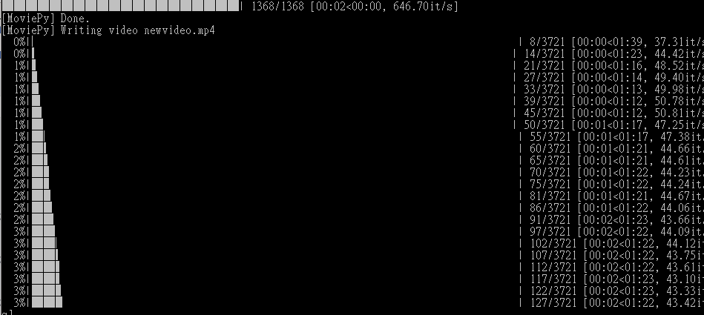
自動剪輯功能
實作在Windows、Linux上，可自動剪接

Slide 18
03
介面

Slide 19
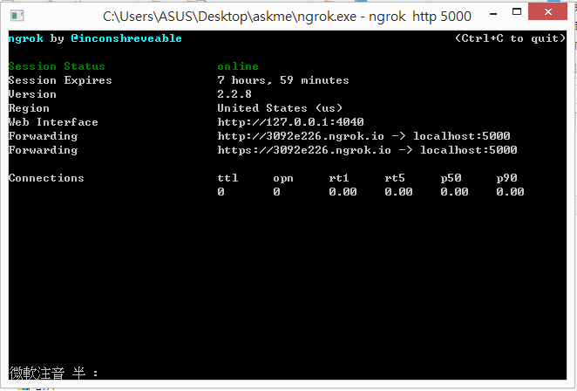
前端設計(1/2)
Ngrok 建立網路連線
ngrok http 5000

Slide 20
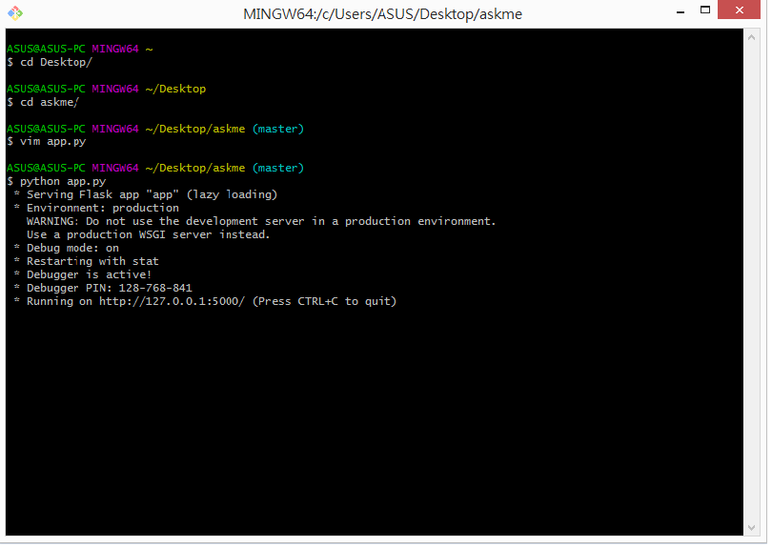
前端設計(2/2)
在python執行
記得更改ngrok產生之網址
每次的網址都不一樣喔~

Slide 21
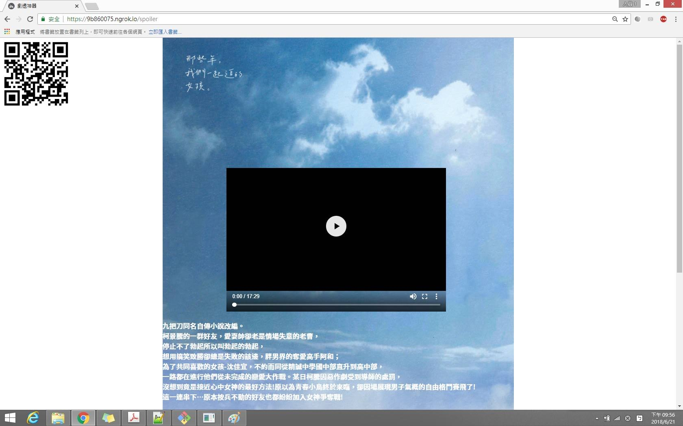
介面
開啟html
此介面為那些年，我們一起追的女孩

Slide 22
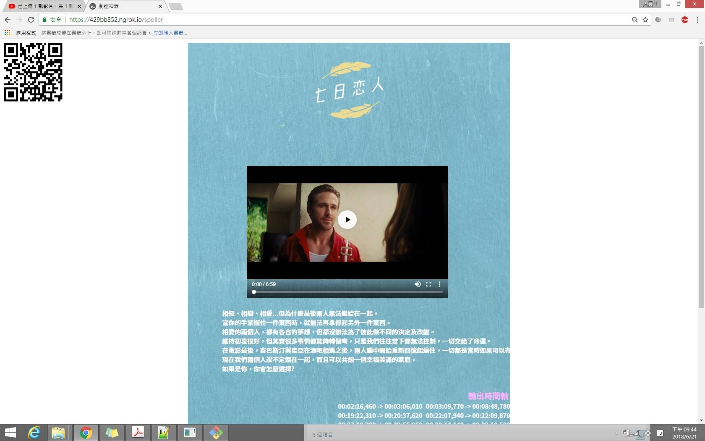
介面
開啟html
此介面為七日戀人

Slide 23
04
結論與心得

Slide 24
結論
透過Textrank及自然語言分析等工具，我們可以找出台詞中的重要名言
配合實際影片，可直接找出依附於重要台詞下的重點場景
發展自動剪輯工具，成功實現在 Windows環境下的自動剪輯影片功能

Slide 25
未來發展
著重於自然語言處理，重點場景(劇情高潮處)如未發生對話，則無法探知
在言情片、文藝片、喜劇、紀錄片通常能成功探知劇情高潮
科幻、動作片方面較無力，故須搭配其他工具，如背景音頻分析……等等

Slide 26
心得
執行此專案中間更改了很多次方向，在執行上遇到許多困難，與老師、組員間不斷討論與修正後，最終得到令人滿意的成果。
本次專案劇透神器，作為劇集重點區間標籤系統，運用到許多技術如:詞頻分析、情緒分析…等，自動產生出重點台詞，並自動剪輯精彩片段，充分達到實作的目的。
若將來整合更多的前後端應用，可具有更高發展性。
T
E
A
M

Slide 27

Thanks for listening!
Movie Cracker

